Slide 1
作業12
繳交截止日期：2021/12/21 23:55

Slide 2
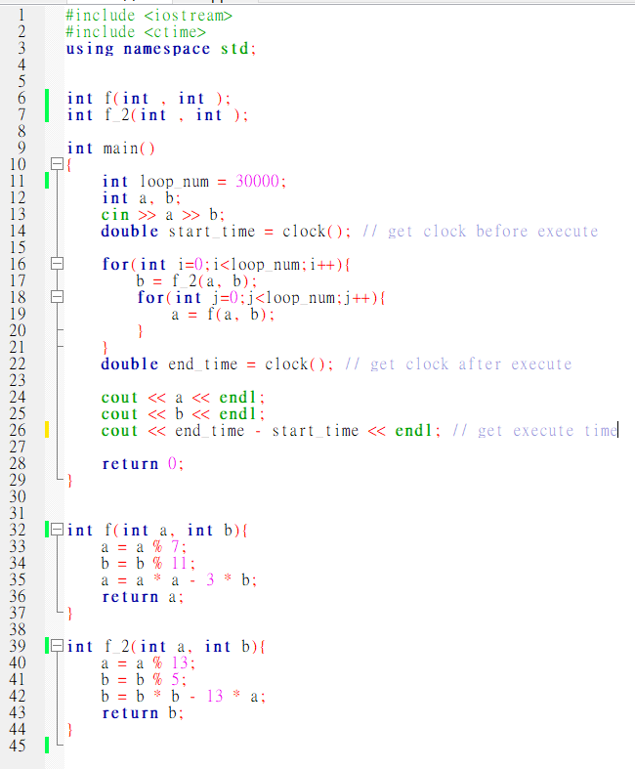
作業12-Pointer
說明：
請使用指標改善右側程式碼(紅框位置，6、7、17、19、32~44行)，使執行速度加快
# 使用指標約可減少15~25%執行時間
# 執行時間因電腦而異，批改時會以助教電腦減少10%執行時間為準(建議做到15%以上，以10%為基準是為了避免電腦規格的誤差)
#右邊程式碼會上傳到ee-class，繳交時除改善部分外請不要做更動
#Input
兩個正整數(1~99)
#Output
兩數執行後的值

Slide 3
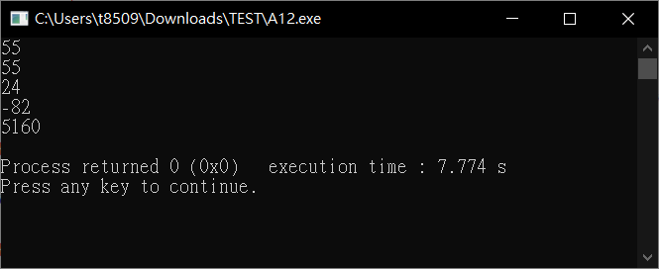
作業12
請以輸出時間為準(ms)
此執行時間包含使用者輸入數字時所花費時間。
批改時不會計算使用者輸入時間。

Slide 4
繳交規範

Slide 5
繳交內容
內容包含:
程式碼 (C++為.cpp)
檔名皆須為 AX-1XXXXXXXX 或 PX-1XXXXXXXX
Assignment: A
Practice: P

Slide 6
繳交方式
1. 作業上傳以 新eeclass系統 為主 https://ncueeclass.ncu.edu.tw/
2. 有修計實者，作業繳交至 “計算機實習I”
3. 無修計實者，但有修計概者，作業繳交至 “計算機概論I”
4. 不接受補交

Slide 7
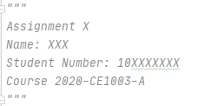
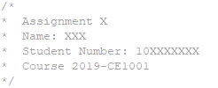
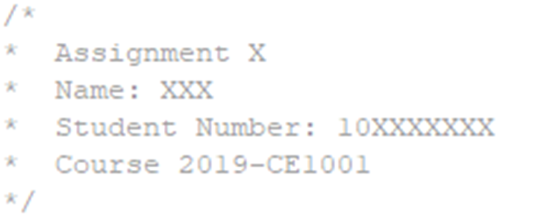
繳交格式
程式碼開頭要有以下文字
C++
Python
計算機概論Ⅰ : 2021-CE1001
計算機實習ⅠA : 2021-CE1003-A
計算機實習ⅠB : 2021-CE1003-B
作業: Assignment
練習: Practice

